Slide 1

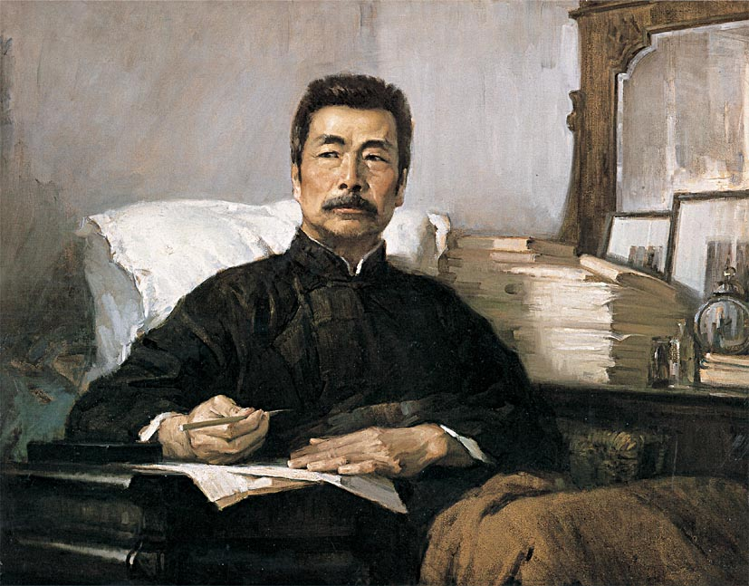

藤野先生
鲁迅

Slide 2
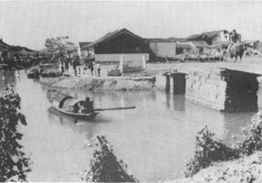
鲁迅生活的绍兴河埠(bù)
鲁迅（1881—1936）生于浙江绍兴，原名周树人，字豫才，自第一篇小说《狂人日记》开始用鲁迅作笔名。
著名作品集有《野草》《朝花夕拾》《呐喊》《彷徨》《华盖集》《坟》等。本文选自散文集《朝花夕拾》。

Slide 3
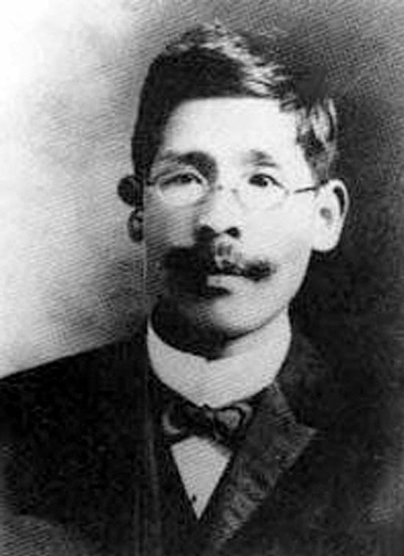
藤野先生（1874-1945）名叫藤野严九郎，1901至1916年在仙台医专任教。是鲁迅在仙台学医时（1904-1906）的先生。
本文写于1926年10月。回忆了1902—1906年留学日本的片段。

Slide 4
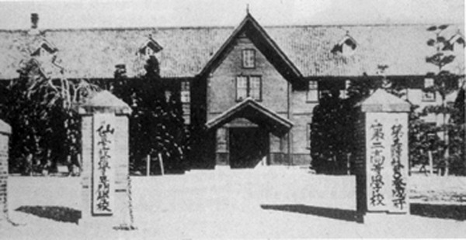
仙台医学专门学校
鲁迅留学日本的经历
1902年4月到日本，入东京弘文学院补习日语。积极参加反清爱国活动，在《自题小像》诗中发出“我以我血荐轩辕”的誓言。
1904年入仙台医学专门学校学医。两年后弃医从文，想以改变国民精神入手，挽救民族危亡。
1906年到东京开始文学活动，翻译介绍外国文学作品，并写出《文化偏至论》等一系列论文。
  1908年从章太炎学《说文解字》，加入光复会。
1909年8月，从日本回国。

Slide 5
速读课文，思考:
1、在这篇回忆性散文中,作者写早年在日本留学时期的生活。在这段经历中,作者所写的事情都发生在哪里？请找出文中表明地点转换的语句。重点写发生在哪里的事情？

Slide 6
表明地点转换的语句：
“东京也无非是这样”;
“我就往仙台的医学专门学校去”;
“我离开仙台之后”.
东京
仙台
北京
相识
离别
相处

Slide 7
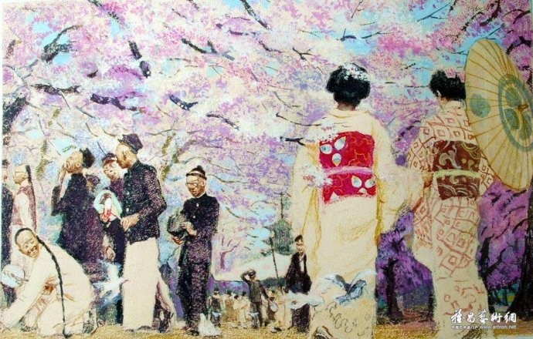
理清文章段落结构 ：
第一部分：
在东京
(1---3)
相识
第二部分：
在仙台
相处
(4---35)
离别
第三部分:
在北京，怀念
(36---38)

Slide 8
速读课文，思考:
2、文章标题是对全文思想内容鲜明精炼的概括。你认为课文是以什么为中心记叙的,叙述线索又是什么?

Slide 9
围绕表现藤野先生的崇高品质这一中心组织材料。
选材：
双线结构：
明线：作者与藤野先生的交往
（相识—相处—离别—怀念）
暗线：作者的思想感情的变化
（作者的爱国情感—弃医从文）

Slide 10
分析藤野先生的人物形象

Slide 11
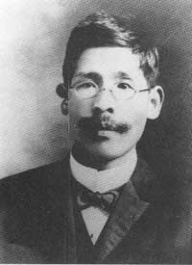
课文如何描写初见藤野先生的形象？
外貌——黑瘦、八字须、戴着眼镜
举止——挟着一叠大大小小的书
声调——缓慢而很有顿挫
白描
目睹印象——
治学严谨
耳闻亲见——
生活俭朴
藤野严九郎
学者形象

Slide 12
文中具体写了与藤野先生相处的哪几个典型事例,分别表现了藤野先生的什么思想品质?
正直热忱、工作认真负责、一丝不苟
添改讲义
没有民族偏见
严格要求、循循善诱、尊重科学
正直热诚
治学严谨
纠正解剖图
真诚关怀、正直无私、热情
关心解剖实习
认真求实的精神
严谨的治学态度
了解裹脚

Slide 13
1、“我”对藤野先生怀有一种什么感情?引用课文内容简要回答。
“我”对藤野先生的感情:
首先，是感激、怀念,体现在:
①装订收藏讲义
②悬挂先生的照片
③多写文章把怀念之情化为斗争和力量
然后，是因“状况无聊”对没有寄信和照片的愧疚之情。

Slide 14
2、课文除直接写藤野先生外,还写了哪些内容?
A.在东京清国留学生赏樱花、学跳舞的恶浊、庸俗的生活;
B.赴仙台途中对日暮里和水户的深刻印象;
C.受到仙台医专的职员的优待;
D.日本“爱国青年”的寻衅和看电影事件;
E.弃医从文的思想的转变.

Slide 15
在 东 京
清国留学生的丑态
所见所闻——
不学无术 思想腐朽
爱 国
修辞：夸张、比喻、反语
所 感——
厌恶之极，
不屑与之为伍

Slide 16
去 仙 台
日暮里：
触发忧国之情
爱
国
去仙台
水户：
反清志士客死之地

Slide 17
在 仙 台
虽然得到一些优待和关照，但面对日本人民善良的心地和友好的情谊，作者推断为“物以希为贵”，感到受到的不是尊重，而是一种辛酸，一种弱国国民难于承受的内心的辛酸，这里反映出他极强的民族自尊心。
爱国

Slide 18
弃医从文的原因
看电影事件——思想受极大震动，民族自尊心受到严重挫伤
匿名信事件——个人与祖国的尊严受到侵犯
爱
国

Slide 19
小 结（把 握 主 旨）
课文以 为明线，
以 为暗线，
赞扬了 的高尚品质，
抒发了对他的 之情；
追述了自己 的思想变化，
洋溢着强烈的 思想感情。
与藤野先生的交往
爱国思想
藤野先生
真挚怀念
弃医从文
爱国主义

Slide 20
1、精读1—2段,思考:
(1)“东京也无非是这样”与后文哪几句话相呼应?流露出作者怎样的情绪?
“到别的地方去看看,如何呢?”
“我就往仙台的医学专门学校去”
与
呼应
以极其厌恶的情绪和辛辣讽刺的笔触,描写了清国留学生污浊庸俗的生活，流露出作者矛盾、失望、痛苦、厌恶的复杂情绪，反衬一个爱国志士忧国忧民的悲愤。

Slide 21
(2)“实在标致极了”改为“实在丑极了”可以吗?
句中“标致”是反语,用以讽刺。“实在”表示“的确”的意思,用“实在”加强“标致”,增强反语的讽刺力量,更强烈表达作者对清国留学生的鄙视和反感。而改动后语意直露,缺乏了讽刺意味。

Slide 22
2、精读第5语段,思考:
(1)初到仙台的“我”受到优待,究其原因是“物以稀为贵”,句中的“大概”可以用“因为”替代吗?
“大概”表示猜测,与句末语气的“罢”合用,更加强了不肯定语气。作者用诙谐的口气猜测他在仙台受“优待”的原因,有自谦、自喜、感激之情。但推断为“物以稀为贵”,包含一个弱国国民的辛酸,同时反映出作者强烈的民族自尊心。“因为”表达不出这层意味。

Slide 23
3、精读第24---31段,思考:
(1)怎样理解“中国是弱国,所以中国人当然是低能儿,分数在六十分以上,便不是自己的能力了:也无怪他们疑惑。”这句话?
这句话不是直接、正面表述作者的愤慨,而是以歧视中国的日本人的心理来写,这种出于偏见而武断作结论,侮辱人格的做法引起作者极大的愤慨,这种愤慨不仅是因个人的人格遭受侮辱,更因民族衰弱在列强面前遭到歧视而产生的悲哀。话中表达了作者极强的民族自尊心和忧盼祖国强盛的愿望。

Slide 24
(2)“他们也何尝不酒醉似的喝彩”句中的“何尝”是什么意思?
“何尝”与“不”连用,以反诘的语气加强肯定,说明他们无一例外的幸灾乐祸,麻木不仁，强烈表达了作者对人们精神麻木的极其沉痛的情感。“酒醉似的喝彩”原指日本学生看到中国人被枪毙时兴高采烈的表现，句中的“他们”指麻木的中国人。

Slide 25
(3)匿名信和看电影事件促成作者弃医从文的转变,对这两件事的叙述侧重点有什么不同?
匿名信事件中作者有意揭示日本“爱国青年”的荒谬逻辑,表现在遭受屈辱后极力辛酸和愤懑的感情。看电影事件反映作者难以抑制的激愤。第一件事侧重写弱国国民受人歧视,从而激发作者立志使自己祖国富强的志向,第二件事写中国国民的不觉悟------这是造成民族衰弱的重要原因之一,这两件事促使作者弃医从文。

Slide 26
4、精读第38段,思考:
“良心发现”指
“增加勇气”指
“正人君子”指
作者热爱祖国、勇于斗争的思想受到触动。
作者长期遭受反动势力的迫害,一想到藤野先生对自己乃至中国的希望,便增加了勇气。
帝国主义、封建势力、反动政府的御用文人。

Slide 27
文章最后一句话有什么意思?这样一来的结尾有何作用?
这句话的意思是作者决心以笔做刀枪,与反动势力斗争到底,为中国的光明继续奋斗。
这一结尾把对藤野先生的深切怀念之情与爱国主义精神统一起来,把对往事的回忆与现实政治斗争结合起来,从而深化了主题,使文章更具现实意义。

Slide 28
同样是写老师的回忆录,试比较本文和《从百草园到三味书屋》两文蕴含的作者的思想感情有何不同?
作者对三味书屋中施行封建教育的先生只是“很恭敬”;而《藤野先生》则表现了作者对毫无民族偏见，热心诚恳地关心，帮助“我”的藤野先生真诚的感激和深切的怀念。

Slide 29
作业：（二选一）
1、学习本文抓住主要特征和事迹来表现人物的思想品质的
写作方法，写一篇短文。（要求：选自己熟悉的人来写，写
前要认真观察，并能作出进一步的接触和深入了解。）
2、多年后，鲁迅写信给恩师藤野先生，请你代他写一封信
以表达对藤野先生的怀念和感激。

